Slide 1
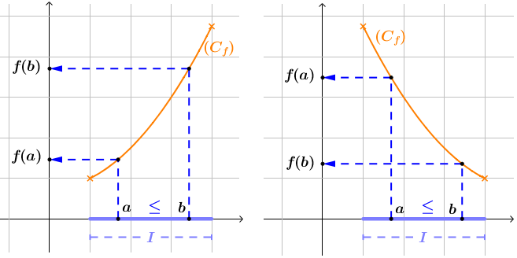
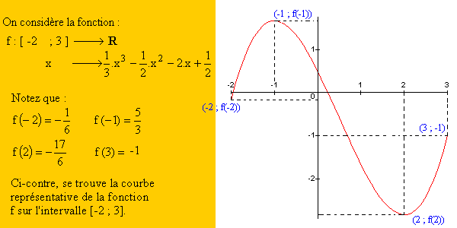
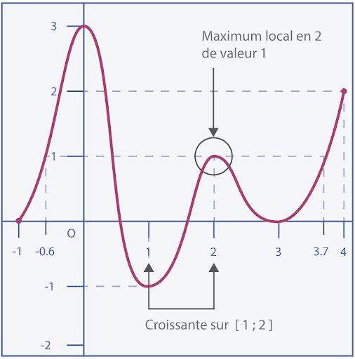
Variations et extremum
Variations d'une fonction
Variations de fonctions de référence

Slide 2
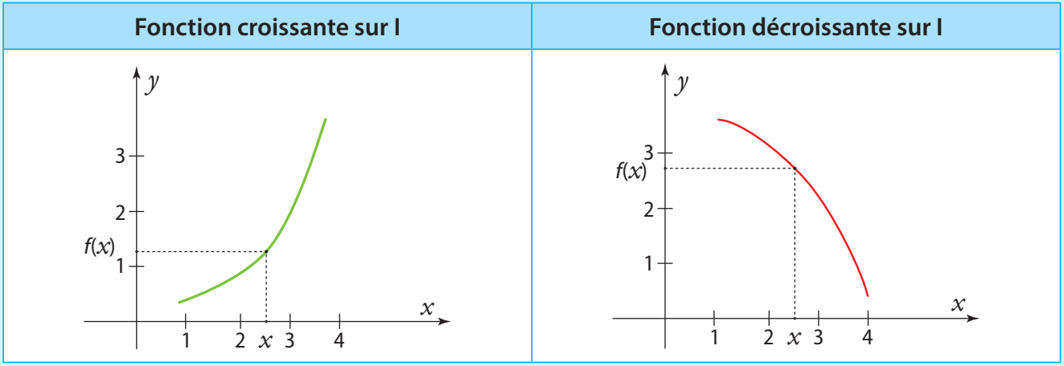
Variations et extremum
Variations d'une fonction
Définition - Fonction croissante et fonction décroissante
Soit $f$ une fonction définie sur un intervalle $I$.
On dit que f est croissante sur $I$ si lorsque $x$ augmente sur $I$ alors $f(x)$ augmente.
Autrement dit, pour tous réels $x_{1}$ et $x_{2}$ de $I$ tels que $x_{1}≤x_{2}$, alors $f(x_{1})≤f(x_{2})$.

Slide 3
Définition - Fonction croissante et fonction décroissante
Soit $f$ une fonction définie sur un intervalle $I$.
On dit que f est décroissante sur $I$ si lorsque $x$ augmente sur $I$ alors $f(x)$ diminue.
Autrement dit, pour tous réels $x_{1}$ et $x_{2}$ de $I$ tels que $x_{1}≤x_{2}$, alors $f\left(x_{1}\right)≥f(x_{2})$.

Slide 4
Remarques
Si $(C_{f})$ est la courbe représentative d'une fonction $f$croissante sur $I$, alors $(C_{f})$ « monte ».
Inversement, si $f$ est décroissante sur $I$, alors $(C_{f})$ « descend ».
Si, sur un intervalle $I$, $f$ garde la même valeur, on dit que $f$est constante sur cet intervalle.
Alors sa courbe est horizontale sur cet intervalle.

Slide 5
Définition - Fonction monotone
Si $f$ ne change pas de variation sur $I$, on dit que $f$ est monotone sur $I$.
Remarque
Si, sur un intervalle $I$, $f$ est croissante (respectivement décroissante) sans être constante sur une partie de $I$,
on dit que $f$ est strictement croissante (respectivement strictement décroissante).
Propriété - Tableau de variations
Un tableau de variations regroupe les informations concernant les variations d'une fonction sur son ensemble de définition.

Slide 6
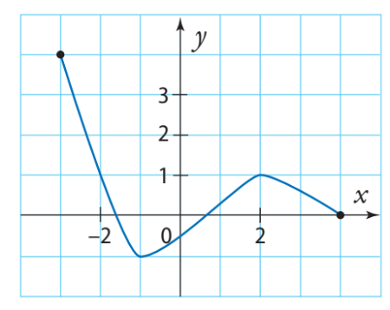
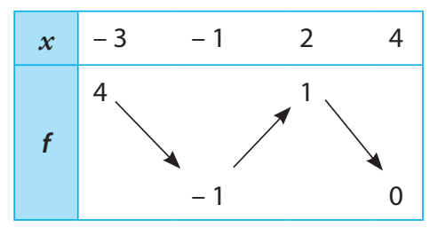
Exemple
$f$ est une fonction définie sur $[−3 ;4]$ dont voici la courbe ci-dessous ainsi que sont tableau de variations.

Slide 7
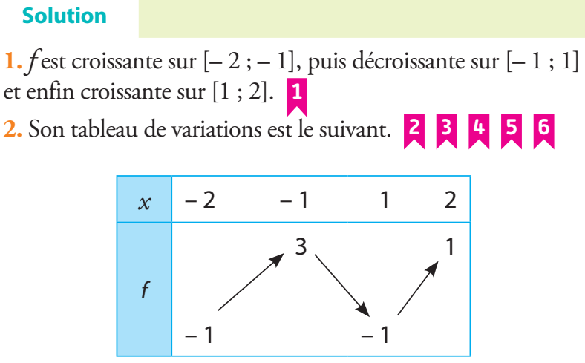

Slide 9
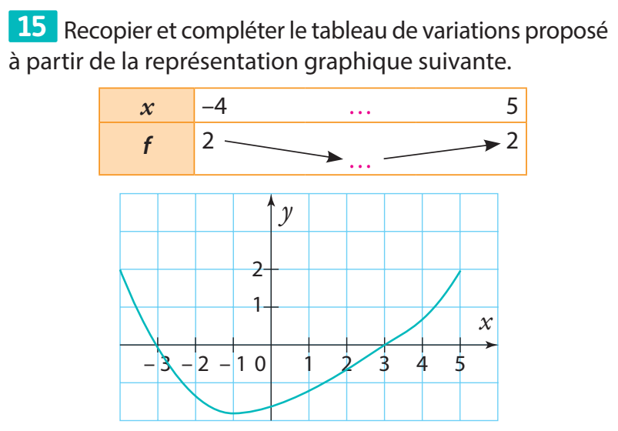
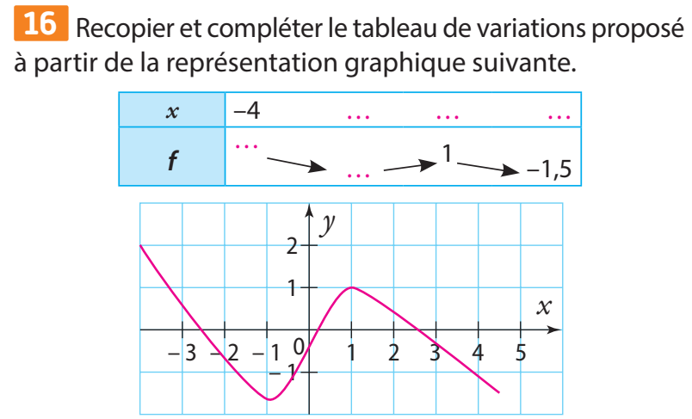
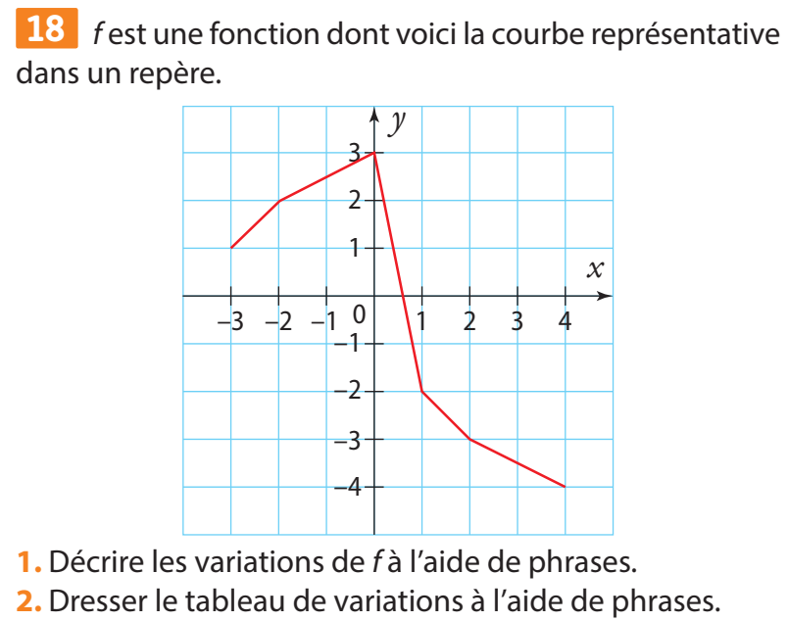
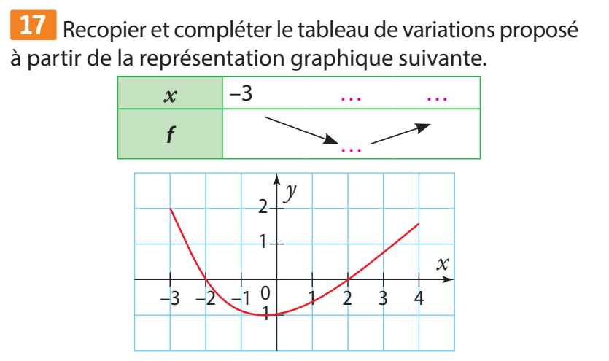

Slide 10
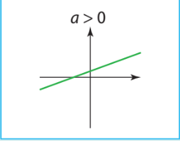
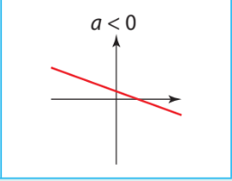
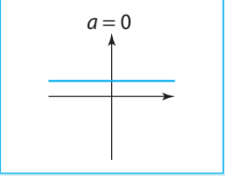
Variations de fonctions de référence
Propriété - Fonction affine
Soit $f$ une fonction affine définie sur $ℝ$ par $f(x) = ax+$b avec $a$ et $b$ réels.
Si $a > 0$,
Si $a<0$,
Si $a=0$,
alors $f$ est croissante sur $ℝ$.
alors $f$ est décroissante sur $ℝ$.
alors$f$ est constante sur $ℝ$.
Exemples
$x⟼4x−3$
$x⟼−2x+8$
est croissante sur $ℝ$ car $a=4>0$.
est décroissante sur $ℝ$ car $a=−2<0$.

Slide 11
Remarques
Si $a>0$, $f$ est représentée par une droite avec une pente positive.
Si $a>0$, $f$ est représentée par une droite avec une pente négative.
Démonstration
Soit $f$ une fonction affine avec $f(x) = ax+ b$ où $a$ et $b$ sont des réels.
On suppose que $a < 0$.
Soit $x_{1}$ et $x_{2}$ deux réels tels que $x_{1}≤x_{2}$.
$a < 0$ donc $ax_{1}≥ax_{2}$ puis $ax_{1}+b≥ax_{2}+b$.
Cela veut dire que $f\left(x_{1}\right)≥f\left(x_{2}\right)$ et $f$ est décroissante sur $ℝ$.
On suppose que $a > 0$.
Soit $x_{1}$ et $x_{2}$ deux réels tels que $x_{1}≤x_{2}$.
$a> 0$ donc $ax_{1}≤ax_{2}$ puis $ax_{1}+b≤ax_{2}+b$.
Cela veut dire que $f\left(x_{1}\right)≤f\left(x_{2}\right)$ et $f$ est croissante sur $ℝ$.

Slide 12
Propriétés - Fonctions de référence
Fonction carré
La fonction carré $x⟼x^{2}$
Fonction inverse
La fonction inverse $x⟼\frac{1}{x}$
Fonction racine carrée
La fonction racine carrée $x⟼\sqrt{x}$
Fonction cube
La fonction cube $x⟼x^{3}$
est décroissante sur $ℝ^{−}$ et croissante sur $ℝ^{+}$.
est croissante $ℝ^{+}$
est croissante sur $ℝ$.
est décroissante sur $ℝ^{∗−}$ et décroissante sur $ℝ^{∗+}$.

Slide 13
Exemple
La fonction carré, comme la fonction racine carrée, admet 0 pour minimum et il est atteint pour $x=0$.
Elle n'admet pas de maximum.
Démonstration pour la fonction carré
Soit $x_{1}$ et $x_{2}$ deux réels.
Alors $x_{2}^{2}−x_{1}^{2}=\left(x_{2}−x_{1}\right)\left(x_{2}+x_{1}\right)$
Sur $\left]−∞ ;0\right]$, si $x_{1}≤x_{2}≤0$ alors $x_{2}−x_{1}≥0$ et $x_{2}+x_{1}≤0$ (somme de réels négatifs), donc
$\left(x_{2}−x_{1}\right)\left(x_{2}+x_{1}\right)≤0$ par la règle des signes
On en déduit que donc $x_{2}^{2}−x_{1}^{2}≤0$ et donc que $x_{1}^{2}≥x_{2}^{2}$.
La fonction carré est décroissante sur $\left]−∞ ;0\right]$
Sur $\left[0 ;+∞\right[$si $x_{1}≤x_{2}≤0$ alors $x_{2}−x_{1}≥0$ et $x_{2}+x_{1}≥0$ (somme de réels positifs), donc
$\left(x_{2}−x_{1}\right)\left(x_{2}+x_{1}\right)≥0$ par la règle des signes
On en déduit que donc $x_{2}^{2}−x_{1}^{2}≥0$ et donc que $x_{1}^{2}≤x_{2}^{2}$.
La fonction carré est croissante sur $\left[0 ;+∞\right[$

Slide 14
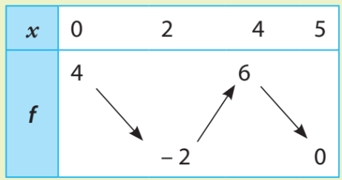
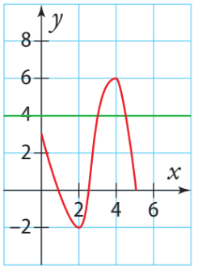
Exercice résolu n°3 page 225 – Utiliser les variations d’une fonction
$f$ est une fonction dont voici le tableau de variations.
Comparer les nombres $f(0)$ et $f (1)$ en justifiant.
Même question pour les nombres $f (2)$ et $f(3$).
On sait, de plus, que $f (3) = f (4,2) = 4$.
Résoudre :
$f\left(x\right)=4$ b) $f\left(x\right)>4$
4) Tracer une représentation possible de la courbe représentative de la fonction $f$.
Solution
$1) 0$ et $1$ sont des nombres de l'intervalle $\left[0 ; 2\right]$.
$f$ est décroissante sur cet intervalle et $0≤1$ donc $f\left(0\right)≥f(1)$.
2) 2 et 3 sont des nombres de l'intervalle [2 ; 4].
$f$ est croissante sur cet intervalle et $2≤3$ donc $f\left(2\right)≤f(3)$.
3) a) D'après le tableau de variations, $f\left(0\right)=4$.
De plus $f$est croissante Sur [2 ; 4] et $f\left(3\right)=4$ donc sur [2 ; 4], $f\left(x\right)= 4$ a une solution qui est 3.
On trouve de même une unique solution 4,2 sur [4 ; 5].
Finalement, les solutions sont 0 ; 3 et 4,2.
b) En utilisant le résultat de la question précédente et les variations de $f$ on trouve que les solutions de cette équation sont les nombres de l'intervalle [3 ; 4,2].

Slide 15
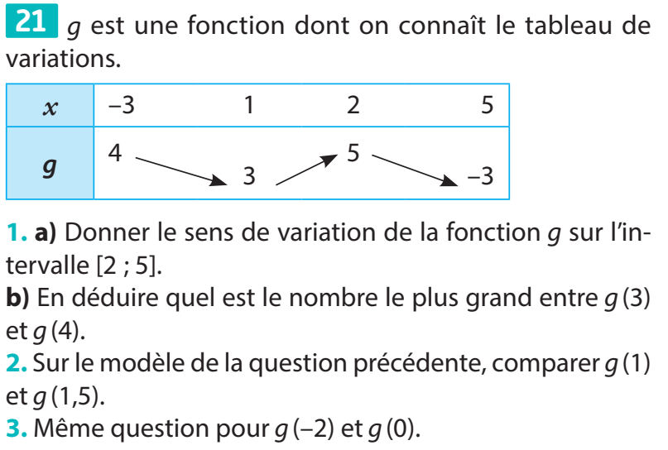
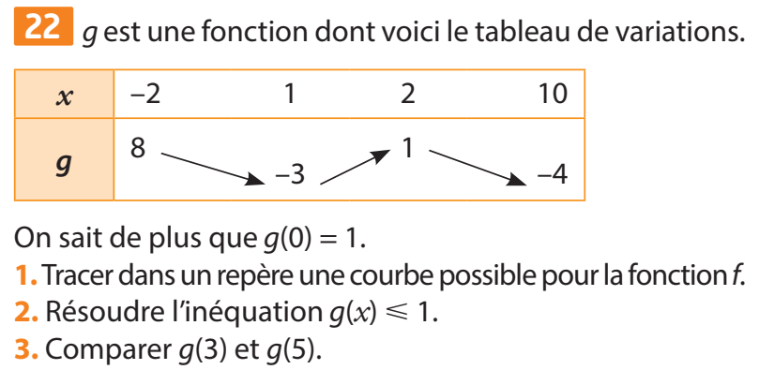

Slide 16
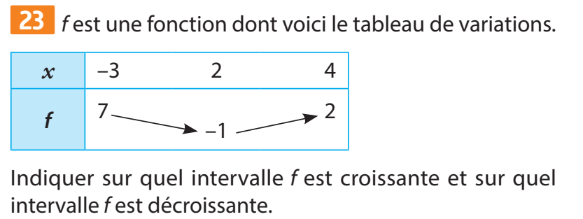
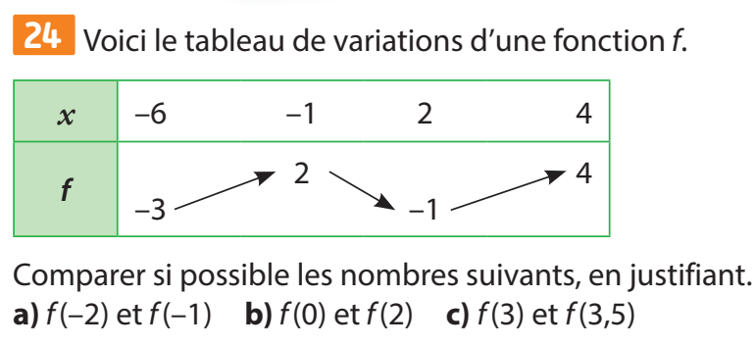

Slide 17
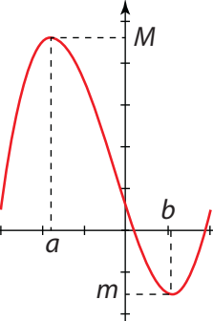
Extremum d'une fonction
Définition - Maximum et minimum d'une fonction
Soit $f$ une fonction définie sur un intervalle $I$.
On dit que $f$ a pour maximum $M$ sur $I$ s'il existe $a$ dans $I$tel que $f(a) = M$ et $f\left(x\right)≤M$ pour tout $x∈I$.
Autrement dit, $M$ (s'il existe) est l'ordonnée du point le plus haut de la courbe de $f$sur $I$.
On dit que $f$ a pour minimum $m$ sur $I$ s'il existe $b$ dans $I$ tel que $f\left(b\right)=m$ et $m≤f(x)$ pour tout $x∈I$.
Autrement dit, $m$ (s'il existe) est l'ordonnée du point le plus bas de la courbe de $f$ sur $I$.
Remarques
Un extremum est un minimum ou un maximum.
Une fonction peut ne pas avoir de minimum ou de maximum.

Slide 18
Solution
$f$ admet un minimum qui vaut $−0,6$ et qui est atteint pour $x=0,5$.
$g$ a un maximum qui vaut $4$ ; il est atteint pour $x=−1$ et pour $x=5$.

Slide 19
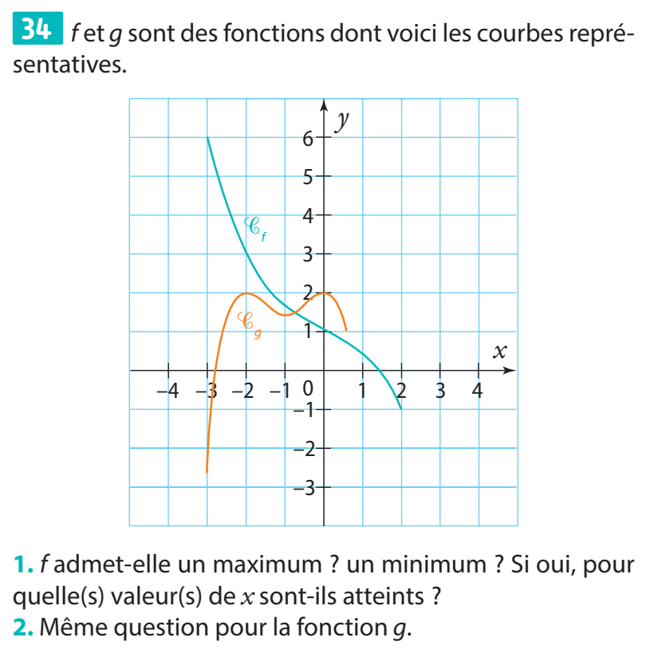
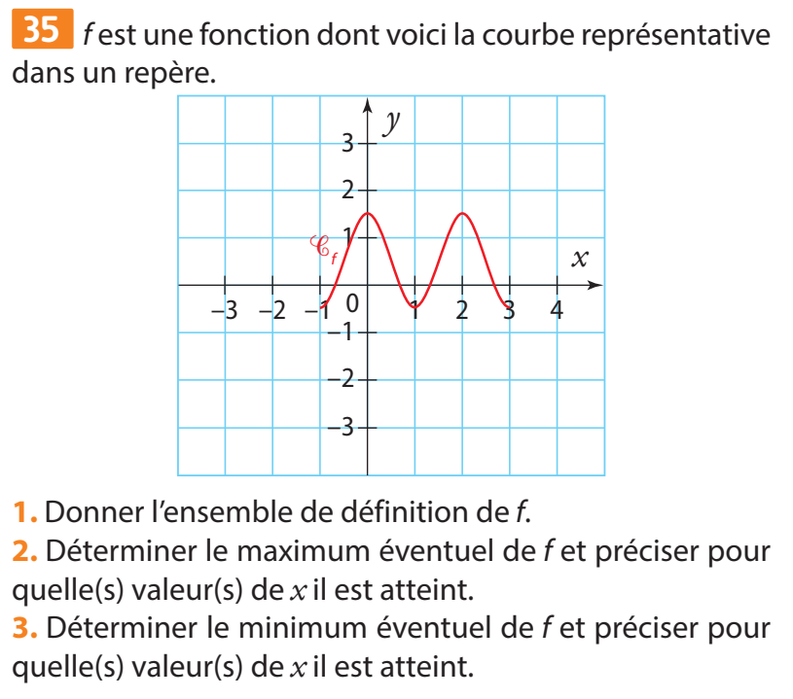
Exercices du livre Sésamath page 228

Slide 20
